Slide 1
PORTFOLIO
Joohan Lee

Slide 2
내포트폴리오 문구들 => word cloud?
대표프로젝트들만 상세히 기술

Slide 3
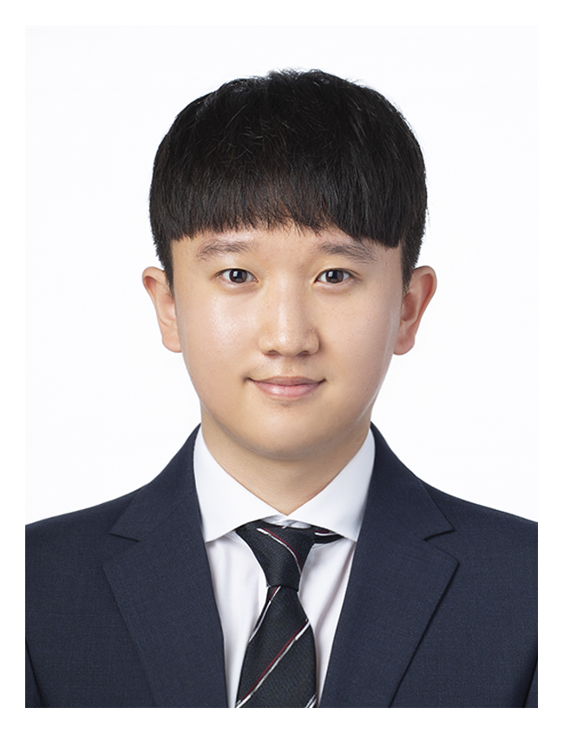




Personal History
2014. 2
이매고등학교졸업
2015. 3
연세대학교(미래)입학
2017. 6~8
‘시냅스 게임즈’ 인턴
2016. 6~8
‘Embassy English Institute(SF)’ 어학연수
2020. 4 ~ 현재
데이터베이스 연구실 학부인턴
2018.01 ~ 2019.09
의경 복무
E-Mail : joohan.lee@yonsei.ac.kr
Homepage : https://blog.naver.com/joohan0224
Phone number : 010 – 2418 - 9946
LEE JOO HAN(이주한)

Slide 4
PROJECTS & EXPERIENCES
2016 Certification
‘Global Village’ 프로그램 수료, in Yonsei Univ.
2016 Education
‘어학연수’ ,
Embassy Institute in SanFrancisco, USA
2016 Project
공유 플랫폼 창업 도전(웹기반)
2017 Working Experience
‘시냅스게임즈’ 현장실습
2017 Project
‘ClickFin-CRM’ , 핀테크회사 고객관리시스템 개발
2019 Research Experience
‘학부연구’, RNN, LSTM과 환경예측요소를 이용한 주가예측 모델에 관한 연구
2019 Teaching Experience
‘학부생 튜터’, 인터넷활용(YHL-1026) 튜터
2019 Project
‘산학협력프로젝트’ ,
타이젠을 이용한 스마트 워치 어플리케이션 개발

Slide 5
PROJECTS & EXPERIENCES
2019 Certification
‘소프트웨어 테스팅 과정’ 수료
2020 Research Experience
‘학부생 인턴’ ,
데이터베이스 연구실 학부인턴 활동
2020 Project
‘융합캡스톤디자인’,
음성인식과 인공지능 기술을 이용한 스마트미러 개발
2020 Teaching Experience
‘학부생 튜터’, 인터넷활용(YHL-1026) 튜터

Slide 6
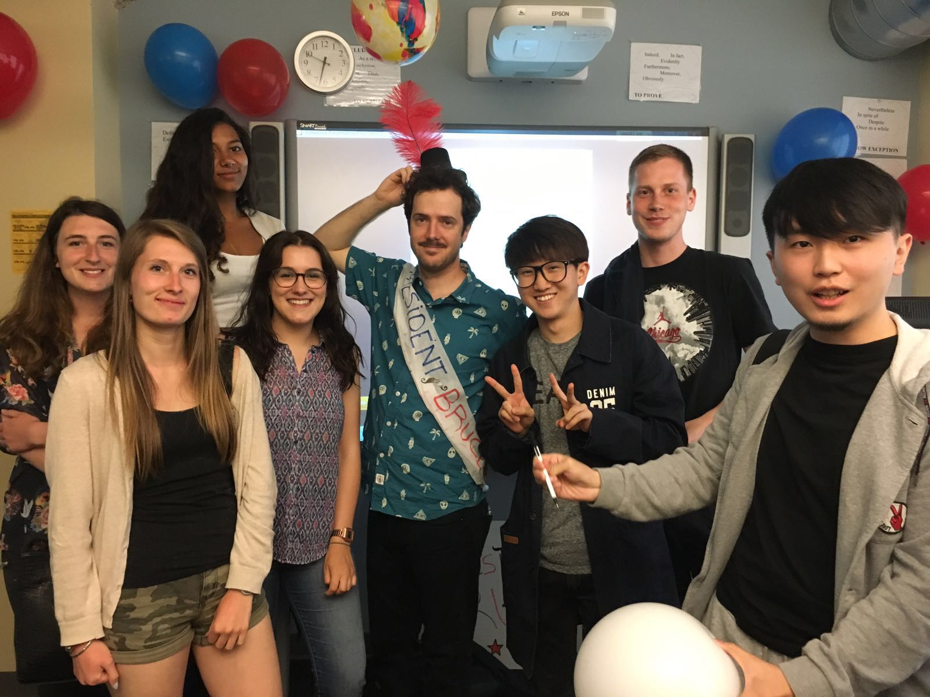
Education
2016
미국 샌프란시스코 어학연수
미국 샌프란시스코에 소재한 엠바시 어학원에서 유럽, 남미, 아시아의 각국에서 온 학생들과 General English Course를 수료하며 다양한 문화를 접하고 세상을 바라보는 시야를 넓힘.

Slide 7
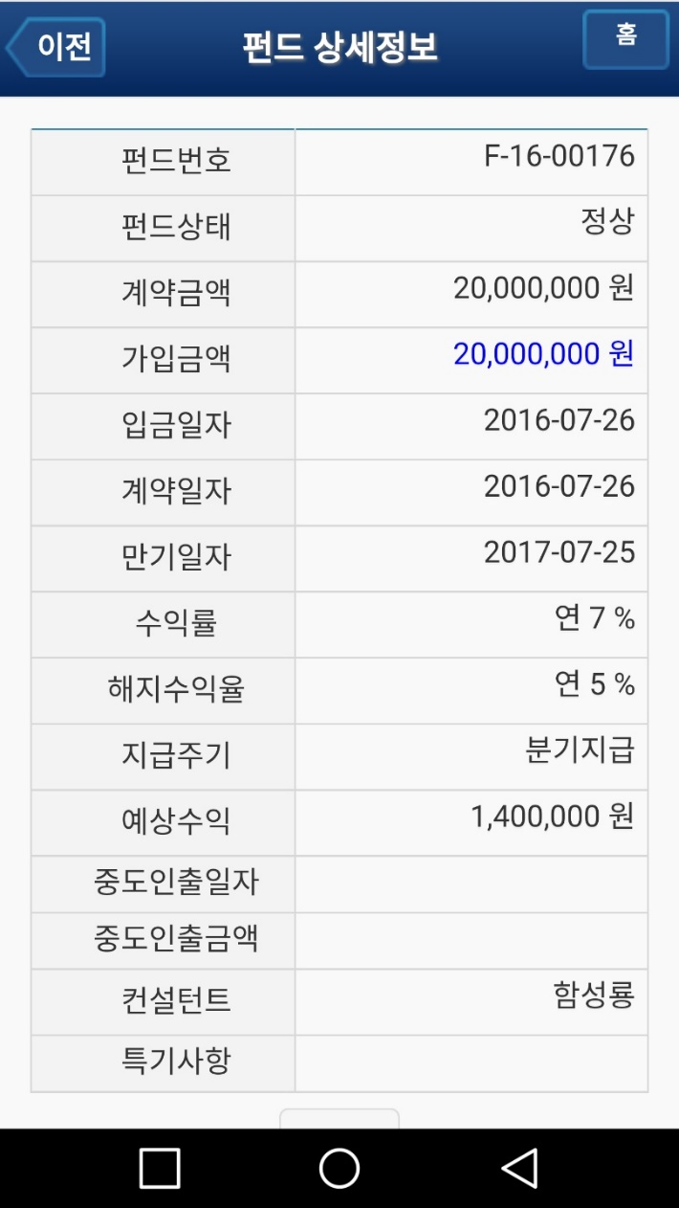
Working Experience
2017
‘핀테크 회사 CRM(Customer Relationship Management)‘ 개발
창업센터에서 현장실습을 하며 핀테크 회사의 고객관리시스템을 웹으로 구현. 회사의 고객정보, 금융상품정보 등을 데이터베이스로 구축하고 웹서버와 연동하여 회사의 관리자, 컨설턴트, 고객이 모두 사용할 수 있는 웹/모바일 사이트를 제작.

Slide 8
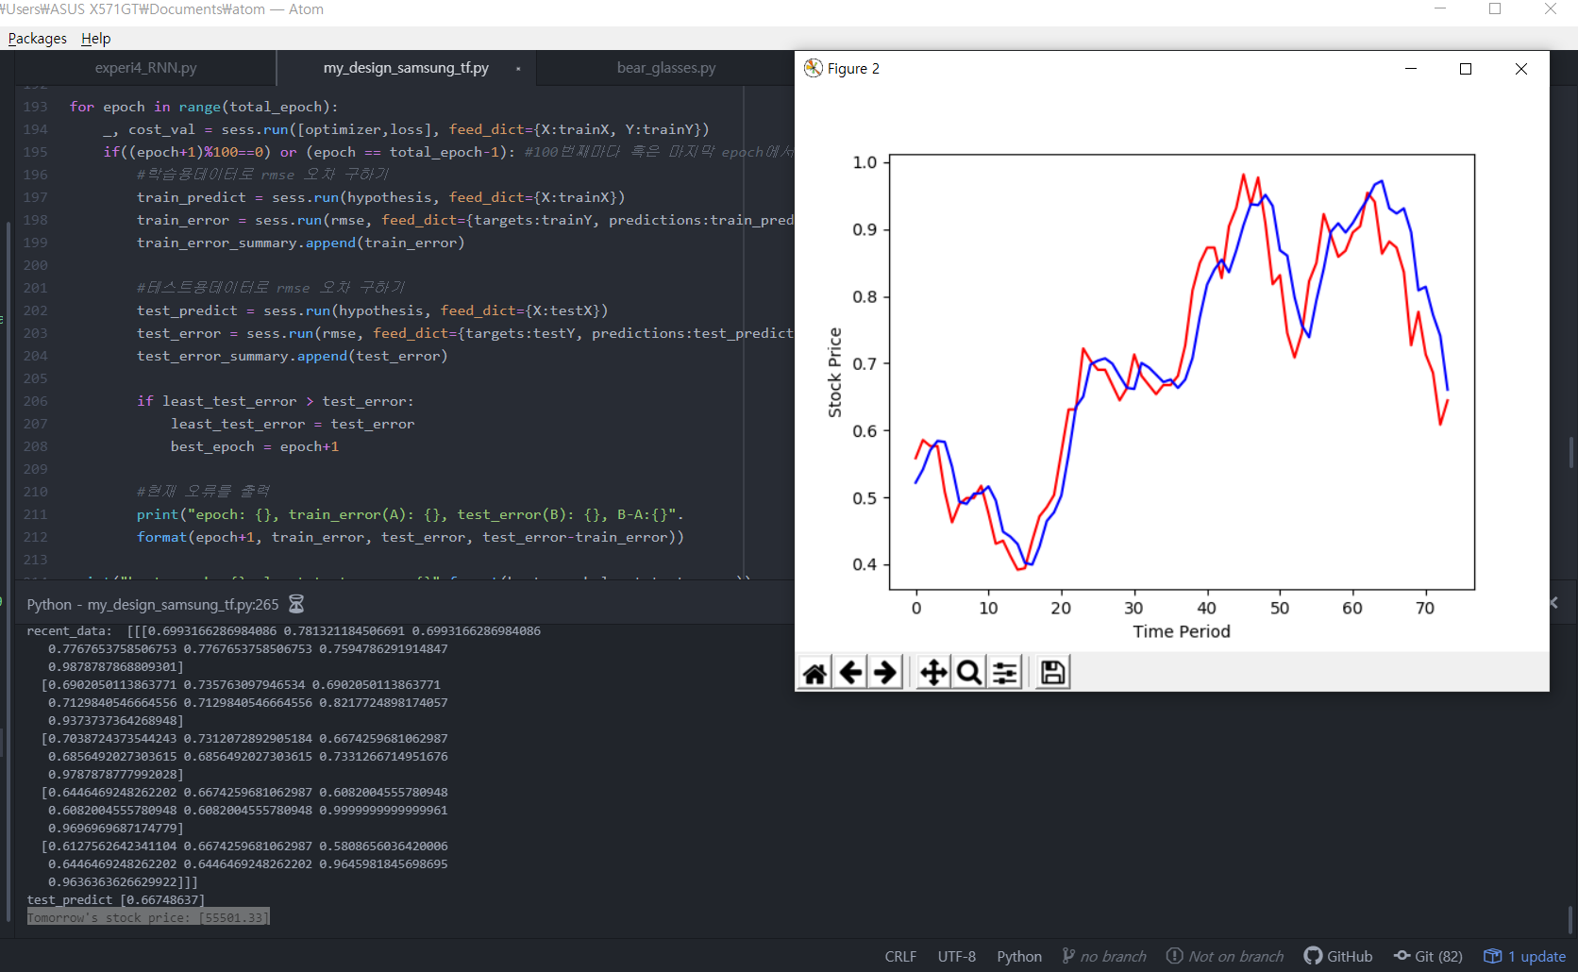
Undergraduate Research
2019
‘RNN, LSTM과 환경예측요소를 이용한 주가예측 모델’에 관한 연구
주가에는 많은 요소들이 영향을 미친다.
대표적인 시계열 데이터인 주가와 환율, 금리, 통화량 등 주가의 환경예측요소들을 함께 사용하여 LSTM을 통해 vanishing gradient problem없이 명일의 종가를 최대 95%의 정확도로 예측하였다.

Slide 9
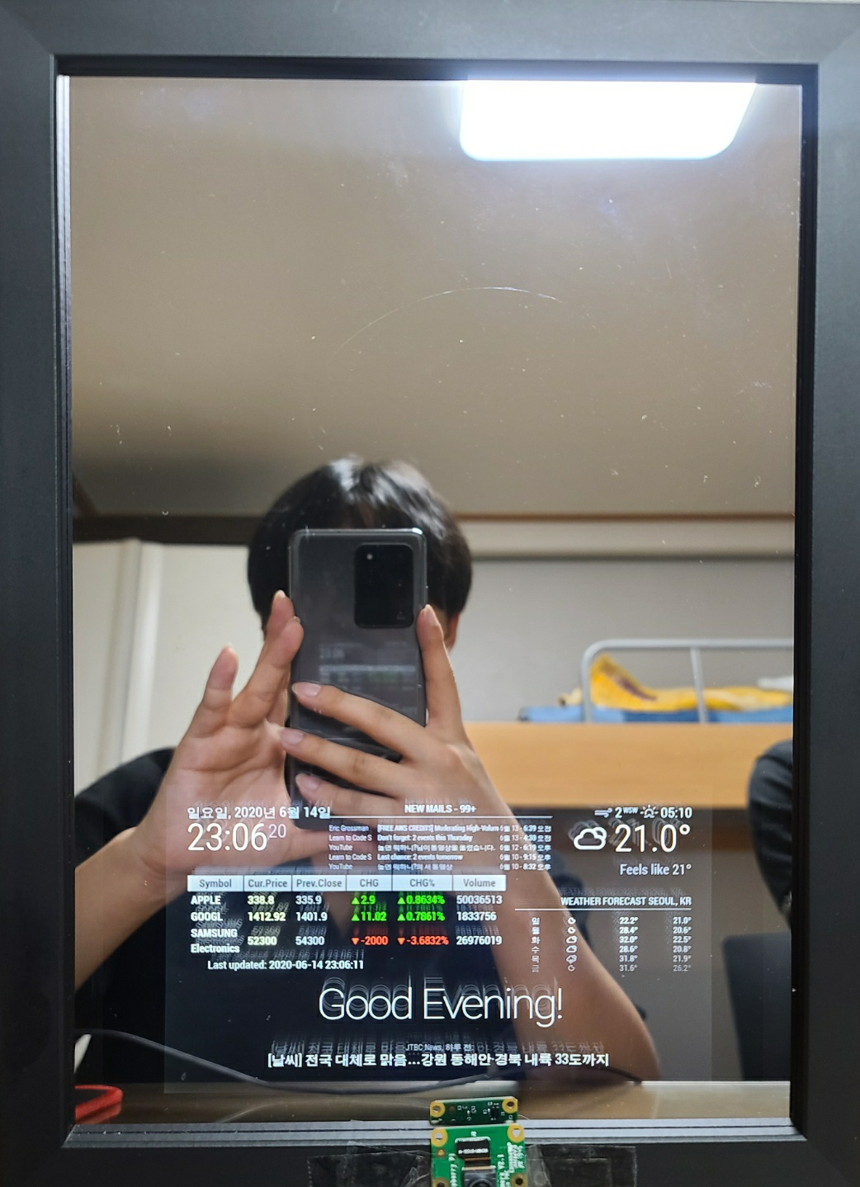
PROJECT – SmartMirror
2020
스마트미러 시연영상
‘연세 스마트 미러‘ 개발 프로젝트
하루에 최소 한 번 이상, 많게는 수십 번을 보게 되는 거울에 사용자가 필요한 정보들(시간, 날씨, 메일, 주가, 뉴스 등)을 출력.
웹 스트리밍 및 모션감지를 통한 cctv 기능.
거울의 화면을 통해 연예인의 화장이나 특정 제품의 화장을 미리 체험해볼 수 있도록 설계한 스마트 미러.

Slide 10
SKILLS & INTERESTS
SKILLS
INTERESTS
C, Python
C++, Java
JSP, javascript
Database
Data analysis
Tensorflow
Familiar with Windows, Linux OS
컴퓨터활용능력 1급
워드프로세서
Data Science
Web Programming
Deep Learning
Database
Machine Learning

Slide 11
감사합니다
이주한

